Slide 1
Stevigheid en Beweging
Basisstof 6&7 – Houding en Beweging, Blessures

Slide 2
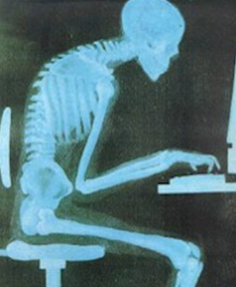
Lichaamshouding
Wat is lichaamshouding eigenlijk?
Notes:
Lichaamshouding is de positie/stand van het lichaam of een deel daarvan. Veel mensen hebben een verkeerde lichaamshouding. Dit kan tot klachten leiden. Vaak ontstaat die lichaamshouding al op jonge leeftijd, en op latere leeftijd verandert dit niet meer. Daarom is het belangrijk om op vroege leeftijd een goede lichaamshouding aan te leren.

Slide 3
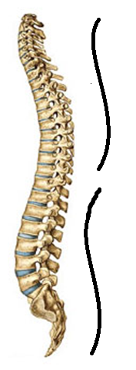
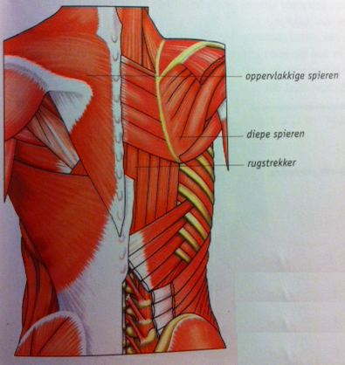
Wervelkolom
Het wervelkolom heeft van nature een dubbele-S-vorm
Rugspieren houden deze vorm in stand

Slide 4
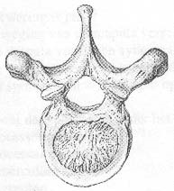
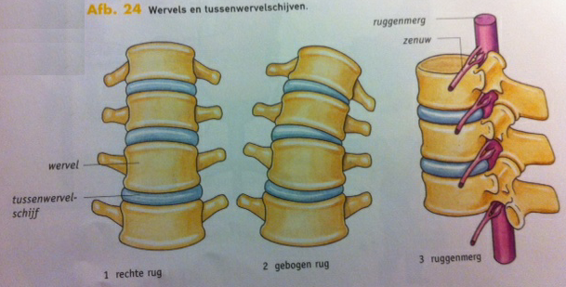
Wervelkolom
Wervels
Tussenwervelschijven
Ruggenmerg en zenuwen
Notes:
Wervels met daartussen kraakbeen (beenverbinding!) -> de tussenwervelschijven. Schokdempers, veerkracht van het ruggengraat. Bij verkeerde houding komt wervelkolom scheef te staan -> meer druk aan 1 kant -> tussenwervelschijven kunnen kapotgaan of veerkracht verliezen. Denk bijv. aan hernia. Dit is te voorkomen met een goede houding -> behoud dubbele S.

Slide 5
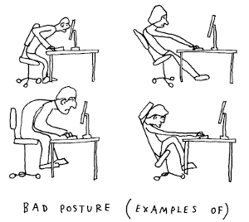
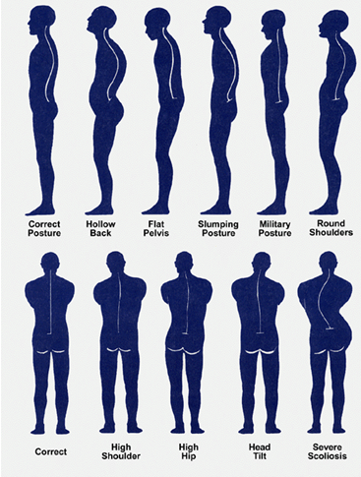
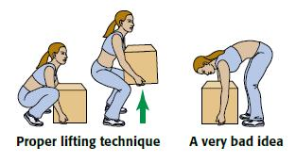
Staan, zitten, tillen….
Notes:
Zithouding belangrijk, ook in de klas. Rechtop zitten, hoek tussen bovenbeen en onderbeen 90 graden, armen rusten op tafel 90 graden. Bij tillen: zie ‘regels’ boek

Slide 6
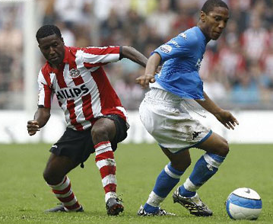
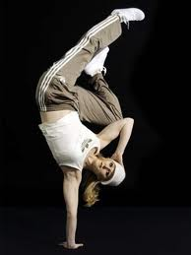
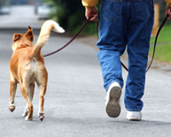
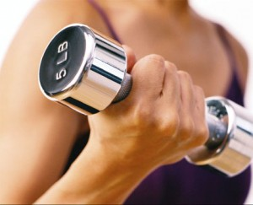
Lichaamsbeweging
Is goed voor de gezondheid, op allerlei verschillende manieren…. - Conditie - Ontspanning - Getrainde spieren raken minder snel geblesseerd - Meer bewust van lichaam en houding

Slide 7
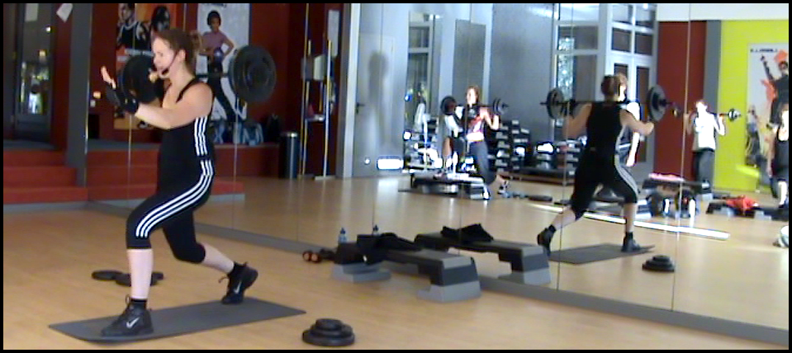
Blessures
En spierpijn…..
Notes:
Zie afb 27 boek voor kans op verschillende blessures bij verschillende sporten
Spierpijn = kleine scheurtjes in spieren. Geen echte blessure. Spierscheuring is ernstiger, bijv zweepslag.

Slide 8
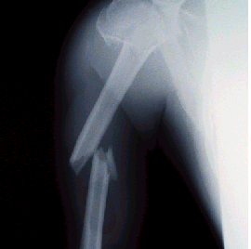
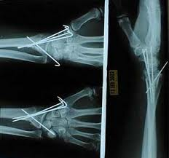
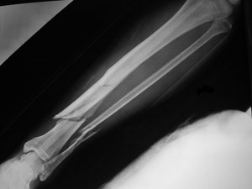
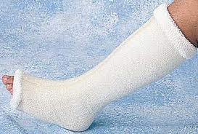
Botbreuken

Slide 9
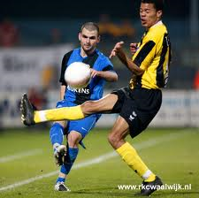
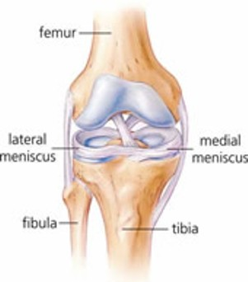
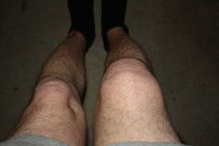
Knieblessures
Voetbalknie - Beschadiging van de meniscus - Vaak ook kniebanden/kruisbanden beschadigd
Notes:
http://www.youtube.com/watch?v=AI9Jjb7VEH0&feature=related

Slide 10
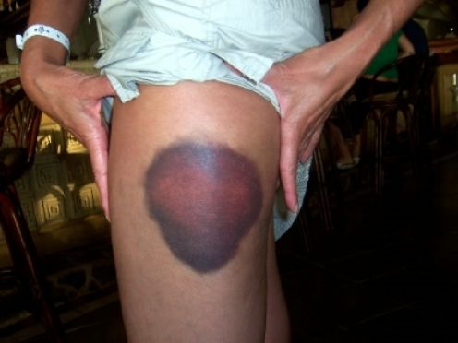
Kneuzing
Weefsel is beschadigd zonder dat er iets gescheurd of gebroken is.
Inwendige bloeding -> Blauwe plek
Behandelen met koeling en rust

Slide 11
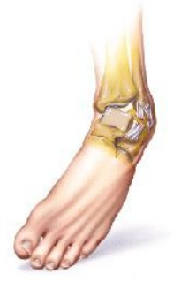
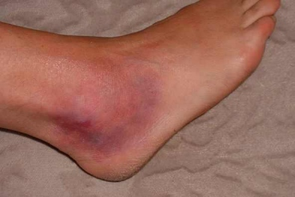
Verzwikking
Kneuzing van een gewricht
Gewrichtskapsel en kapselbanden rekken uit
In ernstige gevallen soms ook scheuren
Behandelen met koeling, rust, soms verband

Slide 12
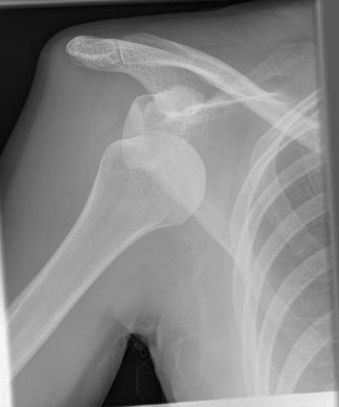
Ontwrichting
Gewrichtskogel schiet uit de gewrichtskom
Arts moet deze terugzetten

Slide 13
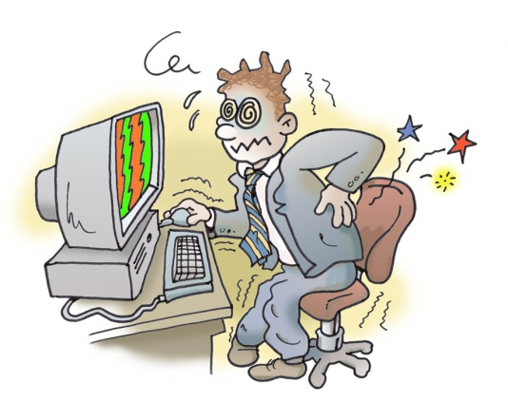
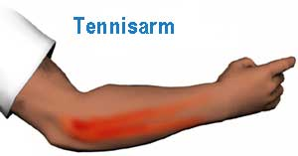
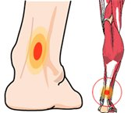
Ontstekingen…
Van aanhechtingsplaatsen van spieren.
Vaak door overbelasting.
Voorbeeld: - Tennisarm -Achillespeesontsteking -RSI
Notes:
Noem nog even oorzaken van blessures en hoe te voorkomen op.

